Slide 1



Bài
17
VIẾT
TẬP VIẾT: CHỮ HOA V

Slide 2



Yêu cầu cần đạt
- Viết đúng chữ V cỡ vừa và cỡ nhỏ.
Viết đúng câu ứng dụng:
Vườn cây quanh năm xanh tốt.
- Rèn cho mình tính kiên trì và cẩn thận khi viết.

Slide 3
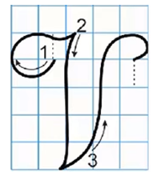
5 ôli
5 ôli
Quan sát và nêu chiều cao, độ rộng của chữ hoa V?

Slide 4
- Chữ hoa V gồm có mấy nét?
- Có 3 nét.
+ Nét 1: là kết hợp của 2 nét cơ bản – nét cong trái và nét lượn ngang.
- Đó là những nét nào?
+ Nét 2: là nét lượn dọc.
+ Nét 3: là nét móc xuôi phải.

Slide 5
2
1
- Nét 1 của chữ hoa V, giống nét 1 của các chữ hoa ta nào đã học?
- Giống nét 1 của các chữ hoa H, I, K.
3

Slide 6
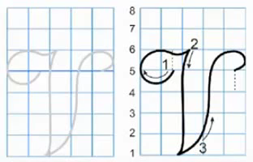

Slide 7
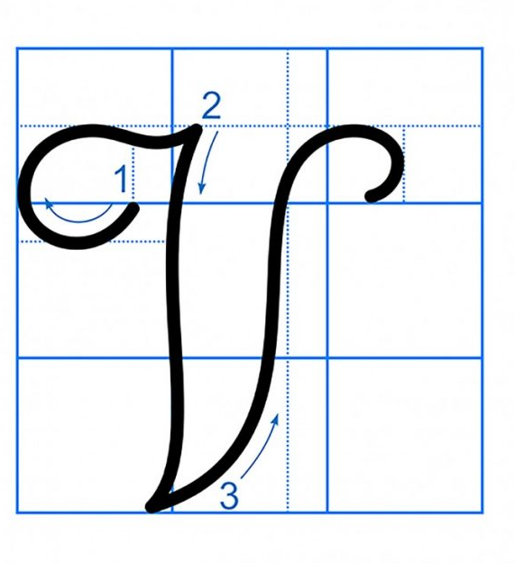
5 ôli
2,5 ôli
2,5 ôli
5 ôli
Con có nhận xét gì về độ cao và độ rộng của 2 chữ?

Slide 8
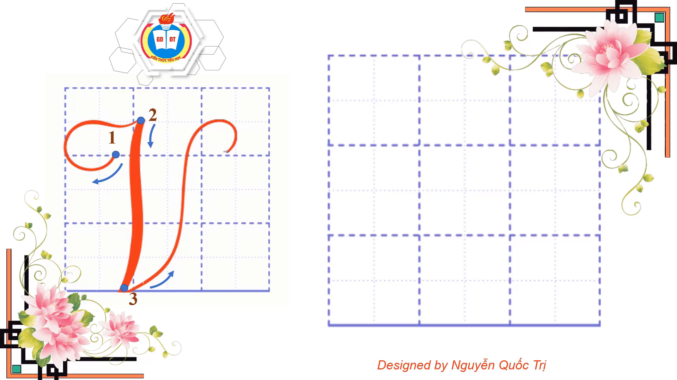

Slide 9





Viết bảng con

Slide 10


Viết ứng dụng
VưŊ cây Ǖίaζ wăm xaζ Ǉō .
a. Chữ cái nào được viết hoa?
→ Chữ V
b. Những chữ cái nào cao 2.5 li ?
Chữ V, y, h
c. Khoảng cách giữa các chữ ghi tiếng như thế nào?
→ Khoảng cách giữa các chữ ghi tiếng là 1 con chữ o.

Slide 11

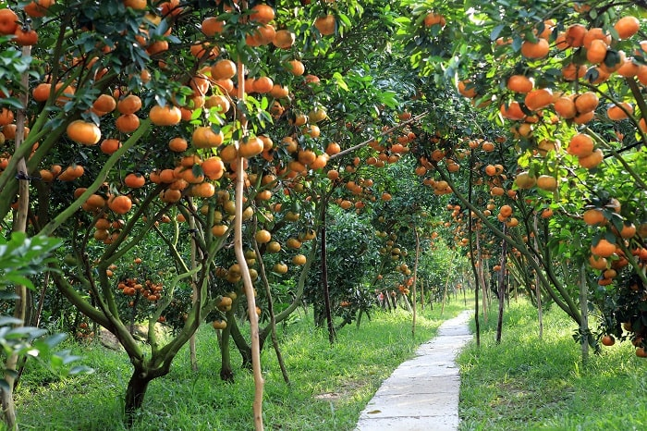

Slide 12

Vận dụng
Hôm nay, con học bài gì ?
Sau bài học, con cảm nhận thế nào ?

Slide 13






Củng cố bài học

Slide 14








CHÀO TẠM BIỆT
CÁC CON!

